Slide 1

© Procrastinators

Slide 2

Üzleti terv
Jelenleg csak autó be- és kimenet eltárolására van elkészítve a szoftver, de az adatbázis fel van készítve több járműre is.
Elő van készítve buszra, valamint mozgássérült helyekre/jegyekre, később ezeket hozzá tudjuk adni, vagy megrendelői kérésre bővíteni.

Slide 3
Ezekkel dolgoztunk
IntelliJ IDEA
SceneBuilder
Adobe Photoshop
GitHub
Trello
Discord

Slide 5
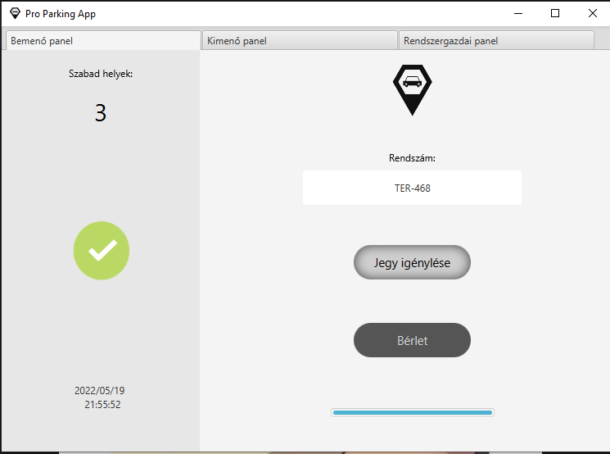

Slide 6
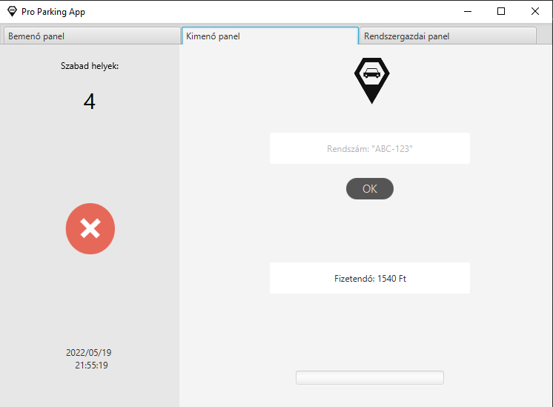

Slide 7
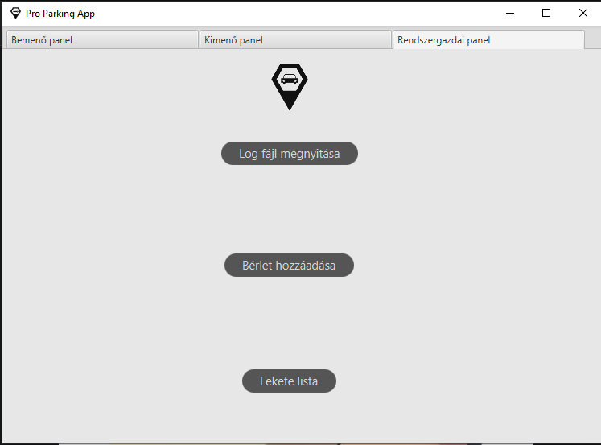

Slide 8
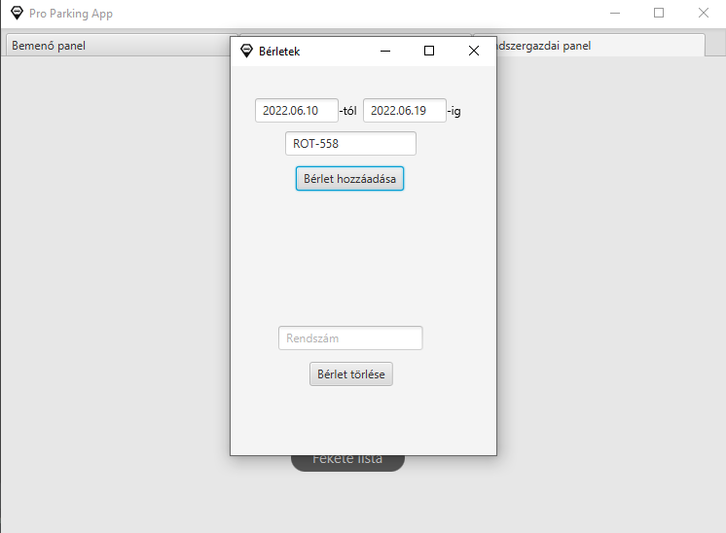

Slide 9
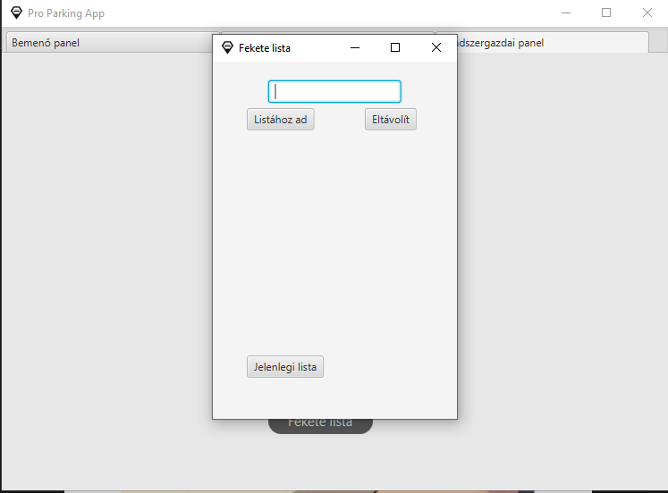

Slide 10
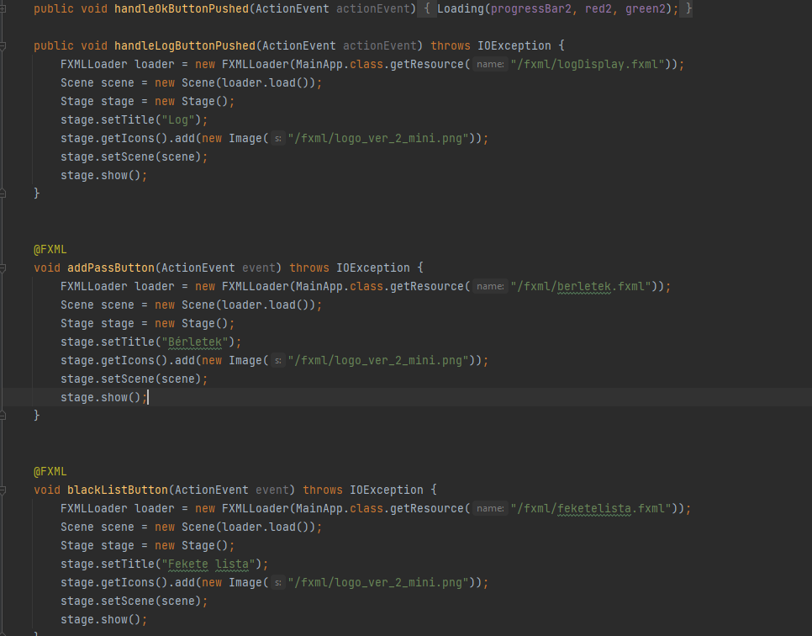
FXML Controller

Slide 11
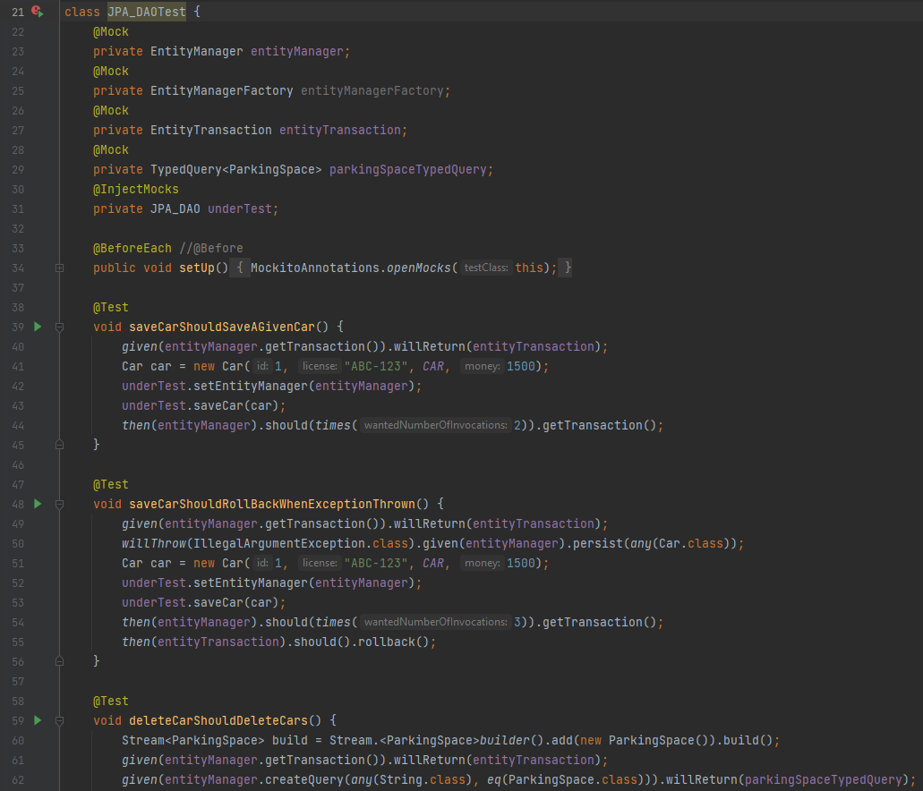
tesztek

Slide 12
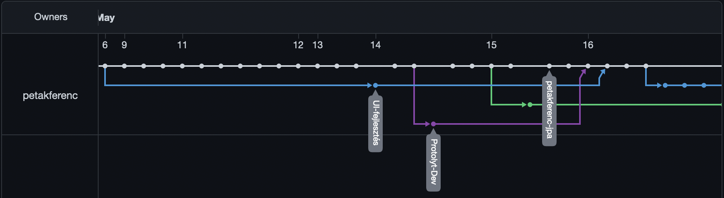
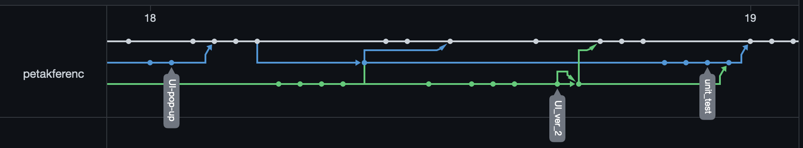
github network

Slide 13
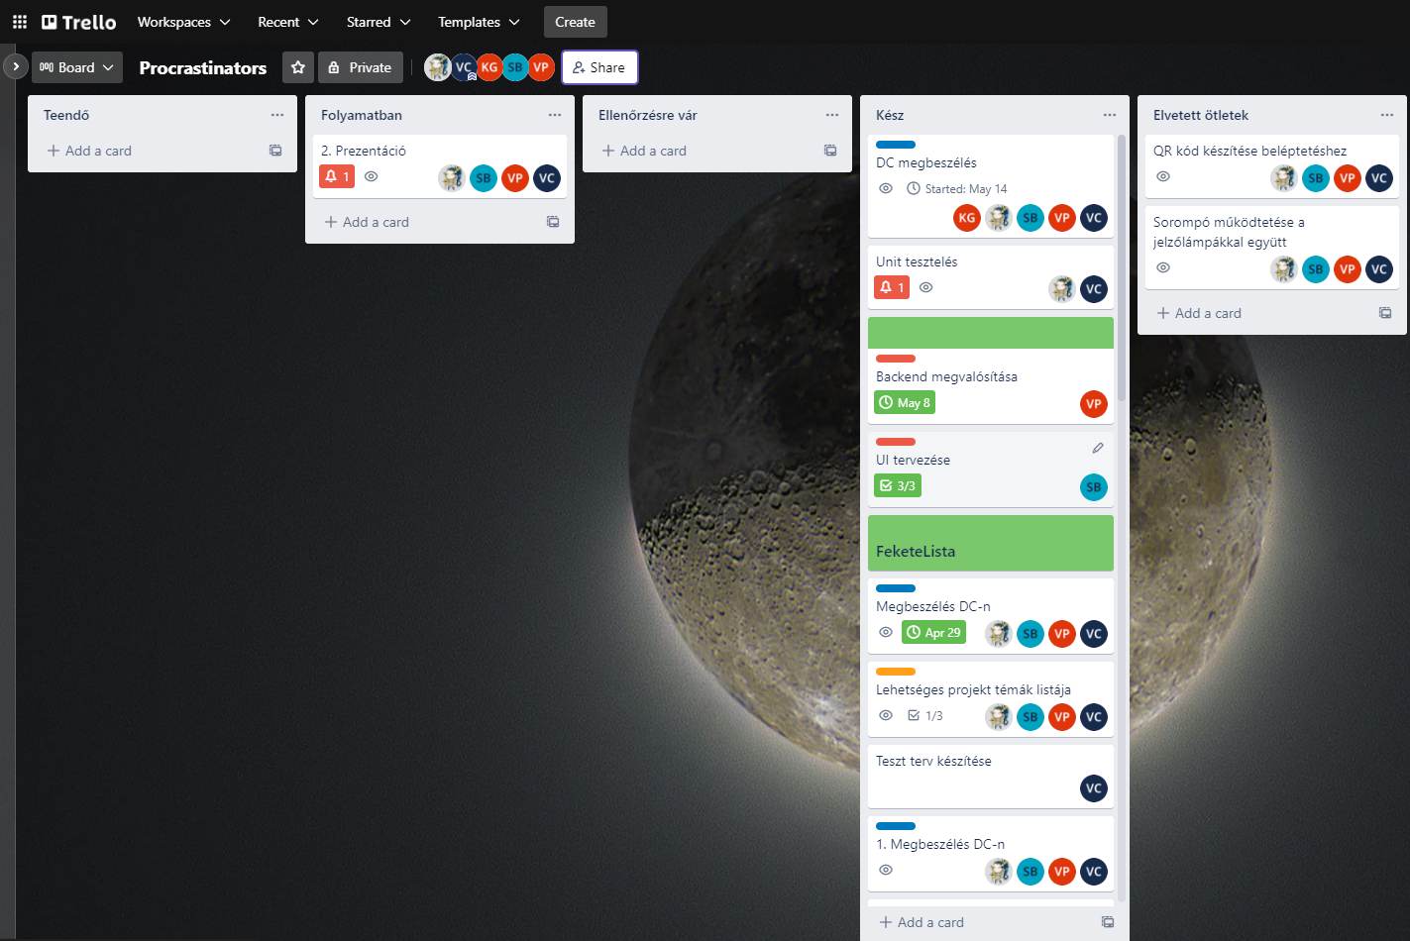
trellonk

Slide 14
Köszönjük a figyelmet!

